Slide 1


Être élève, un métier!
Activité préparatoire
Notes:
Informer les élèves qu’ils débutent aujourd’hui l’apprentissage d’un nouveau contenu en orientation scolaire et professionnelle, c’est-à-dire, un COSP qui se nomme: Métier d'élève et méthodes de travail.
Ce COSP va se vivre en trois parties: aujourd’hui avec des activités de préparation, lors d’une rencontre virtuelle avec École en réseau et leur annoncer qu’un retour sera fait après la rencontre en réseau, afin de s’assurer que l’apprentissage est intégré. L'apprentissage étant en lien avec la comparaison des méthodes de travail et les exigences du métier d'élève.

Slide 2
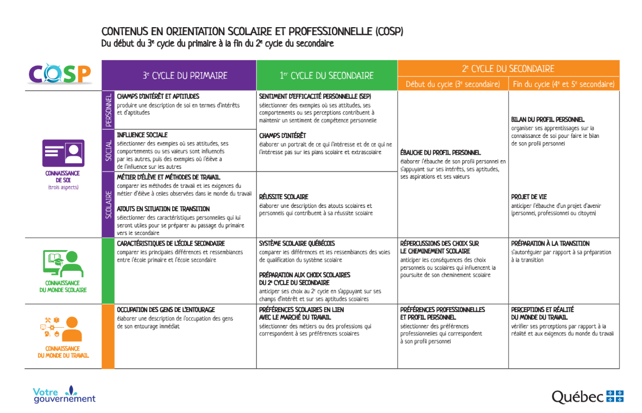
Notes:
Informer les élèves que dès le troisième cycle du primaire et jusqu’à la fin du secondaire, les COSP permettent aux élèves de s’intéresser à leur développement personnel et scolaire afin de se préparer à leur avenir. Il s’agit d’un éveil à la connaissance de soi, à la connaissance du monde scolaire et à celle du monde du travail.​
​
Informer les élèves des composantes du COSP : ​
Thème du COSP : Métier d’élève et méthodes de travail
Résultat attendu (RA) : Comparer les méthodes de travail et les exigences du métier d’élève à celles observées dans le monde du travail (La stratégie d’apprentissage fait partie du RA).​
Stratégie d’apprentissage Comparer : Rechercher des éléments ou des caractéristiques qui permettent d’établir des relations ou des rapports entre les informations (rechercher des différences ou des ressemblances, rechercher des rapports de dimensions [plus grand que, plus petit que, égal à], rechercher des rapports d’importance, rechercher des rapports d’ordre ou de séquence, etc.)1Axe de connaissance : Connaissance de soi.​
​
​

Slide 3

Métier d'élève et méthodes de travail Comparer les méthodes de travail et les exigences du métier d’élève à celles observées dans le monde du travail
Se représenter le monde du travail à partir de son métier d’élève;
Établir des liens entre le monde scolaire et le monde du travail relativement aux exigences et aux méthodes de travail;
Réaliser que les méthodes de travail font partie des exigences du métier d’élève.
Notes:
Présenter le sujet aux élèves de façon explicite : préciser le COSP, le résultat attendu ainsi que l’objectif poursuivi (pourquoi ce sujet, à quoi ces apprentissages vont-ils servir?).
Exemple d’explication : « Vous ferez des apprentissages liés au COSP Métier d’élève et méthodes de travail. Ces apprentissages vous permettront de mieux comprendre les exigences et les méthodes de travail nécessaires à votre rôle d’élève. Vous serez en mesure de comparer les ressemblances et les différences entre les méthodes de travail utilisées à l’école ainsi que les exigences du métier d’élève à celles du monde du travail. Ces apprentissages vous permettront de réaliser qu’il y a des similitudes entre l’école et le monde du travail et que les méthodes de travail acquises à l’école seront utiles dans l’exercice d’un métier. »

Slide 4
Définissons d’abord ces notions…
Qu’entend-on par “métier d’élève”?
Qu’est-ce qu’une exigence?
Qu’est-ce qu’une méthode de travail?
Notes:
Demander aux élèves de répondre aux questions 1 à 4 du cahier de l’élève.
Effectuer un remue-méninges en groupe pour définir les notions de métier d'élève, d'exigence et de méthode de travail.
➢ Métier d’élève : « […] le métier d’élève consiste, de manière générale, à développer les habiletés requises pour réussir à l’école . »
➢ Exemples d’exigences à respecter à l’école : être là chaque jour, accomplir les tâches demandées, assumer des responsabilités, respecter des règles de vie.
➢ Méthode de travail : « Ensemble ordonné de manière logique de principes, de règles, d’étapes, qui constitue un moyen pour parvenir à un résultat . »
Demander aux élèves de bonifier leurs réponses dans leur cahier.

Slide 5
Comparer, qu’est-ce que c’est?
Rechercher des éléments ou des caractéristiques qui permettent d’établir des relations ou des rapports entre les informations.
Notes:
Expliquer et modéliser la stratégie d’apprentissage Comparer.
➢ Exemple d’explication : « Il vous est demandé de comparer les méthodes de travail et les exigences du métier d’élève à celles observées dans le monde du travail. Il s’agit donc de faire des parallèles et d’expliquer des similarités entre les exigences de l’école et celles du monde du travail. »
➢ Exemple de modélisation de la stratégie d’apprentissage Comparer : « Quand j’enseigne, j’observe les méthodes de travail et les exigences de mon métier (exigences : arriver à l’heure, me préparer, bien communiquer, avoir du respect pour les autres; méthodes de travail : je prépare mes cours à l’aide du programme, je prends des notes, je fais des recherches, je travaille en équipe avec mes collègues, j’organise mon temps dans mon agenda). Lorsque je compare les exigences et les méthodes de travail liées à mon métier et celles liées au métier d’élève, je remarque qu’il y a plusieurs similitudes et quelques différences. »

Slide 6
Pour réaliser cet apprentissage:
1. Activité préparatoire
2. Rencontre virtuelle
3. Activité de réinvestissement
Notes:
Préciser les tâches qui seront réalisées pour atteindre le résultat attendu :
Activité préparatoire : explication des notions d’apprentissage et de la stratégie
Rencontre virtuelle: Dresser une liste des méthodes de travail et des exigences du métier d’élève et du métier de garde-parc naturaliste
Activité de réinvestissement: comparaison + questions d’intégration

Slide 7
Être élève, un métier!
Rencontre virtuelle
Notes:
Informer les élèves qu’ils poursuivent l’apprentissage du contenu en orientation scolaire et professionnelle du COSP Métier d’élève et méthodes de travail, pour une 2e partie, c’est à-dire la rencontre virtuelle. ​
Il s’agit d’une présentation AhaSlides. Les élèves doivent être placés en équipes de 2 ou 3 et avoir accès à une tablette ou un ordinateur pour répondre.
​

Slide 8
Métier d'élève et méthodes de travail Comparer les méthodes de travail et les exigences du métier d’élève à celles observées dans le monde du travail
Se représenter le monde du travail à partir de son métier d’élève;
Établir des liens entre le monde scolaire et le monde du travail relativement aux exigences et aux méthodes de travail;
Réaliser que les méthodes de travail font partie des exigences du métier d’élève.
Notes:
Rappeler les tâches qui seront réalisées pour atteindre le résultat attendu :
Activité préparatoire : explication des notions d’apprentissage et de la stratégie
Aujourd’hui: Dresser une liste des méthodes de travail et des exigences du métier d’élève et du métier de garde-parc naturaliste
Activité de réinvestissement: comparaison + questions d’intégration

Slide 9
Selon toi, quelles sont les exigences du métier d’élève?
Notes:
Inviter les élèves à reconnaître les exigences du métier d’élève et à les noter à la question 1 du cahier de l’élève.
➢ « En tant qu’élève, vous devez suivre des règles, répondre aux attentes que le personnel scolaire a envers vous. Quelles sont les exigences du métier d’élève?»

Slide 10

Notes:
Amener les élèves à dresser une liste des exigences du métier d’élève.
Les équipes inscrivent leurs réponses dans la présentation interactive. Vous recevrez par courriel le nuage de mots créé afin de garder des traces du remue-méninge.
➢ « Pour élargir le répertoire de chacun, le groupe dresse une liste des différentes exigences qu’il perçoit de l’école. Le cas échéant, l’adulte y ajoute celles qu’elle ou il juge pertinentes. La liste devient une banque à laquelle se référer régulièrement . »
Pour bonifier la liste, se référer à la Liste de référence : Les exigences et les méthodes de travail.

Slide 11
Quelles méthodes de travail utilises-tu à l’école?
Notes:
Inviter les élèves à reconnaître leurs méthodes de travail à l’école et à les noter à la question 2 du cahier de l’élève.
➢ Pour répondre aux exigences du métier d'élève, vous devez utiliser des méthodes de travail.
« Lorsque vous suivez le cours de mathématique, quelles méthodes utilisez-vous pour réaliser les tâches demandées, pour résoudre les problèmes? Est-ce la même chose pour les autres matières? Ces observations vous permettront de dresser une liste de méthodes de travail que vous utilisez. »

Slide 12

Notes:
Amener les élèves à dresser une liste des méthodes de travail du métier d’élève.
Les équipes inscrivent leurs réponses dans la présentation interactive. Vous recevrez par courriel le nuage de mots créé afin de garder des traces du remue-méninge.
➢ « Pour élargir le répertoire de chacun, le groupe dresse une liste des différentes méthodes de travail que ses membres utilisent dans une situation donnée. Le cas échéant, l’adulte y ajoute celles qu’elle ou il juge pertinentes. La liste devient une banque à laquelle se référer régulièrement . »
Pour bonifier la liste, se référer à la Liste de référence : Les exigences et méthodes de travail .

Slide 13

Notes:
Chaque élève est appelé, en s’appuyant sur la liste de méthodes de travail et d’exigences réalisées à l’étape précédente, à prendre conscience de ses méthodes de travail et à faire des constats (ex. : méthodes efficaces, moyennement efficaces, peu efficaces) à la question 3 du cahier de l'élève.

Slide 14
Choisis une ou deux méthodes de travail que tu aurais avantage à développer. Explique en quoi cela t’aiderait à mieux répondre aux exigences du métier d’élève.
Notes:
« Pour aller plus loin, l’élève se donne un défi en choisissant une ou deux méthodes de travail qu’il veut mettre à l’essai. Il distingue les méthodes qui sont réellement efficaces pour lui et ce qu’il aurait avantage à améliorer ou à développer. Il est amené à percevoir le lien entre l’utilisation de méthodes de travail efficaces et les avantages qu’elles confèrent à l’exercice du métier d’élève. »

Slide 15
Est-ce que les méthodes de travail et les exigences du métier d’élève sont comparables à celles observées dans le monde du travail? Écoutons Julie Michaud, garde-parc naturaliste, nous présenter son métier.
Cliquez ici pour consulter la vidéo
Notes:
Introduire la vidéo qui sera présentée ainsi que son intention. Julie Michaud nous parlera des méthodes de travail et des exigences de son métier de garde-parc naturaliste.
Durant la vidéo, demander aux élèves de noter les méthodes de travail et les exigences du métier de garde-parc naturaliste dans le tableau à la question 5 du cahier de l’élève.

Slide 16
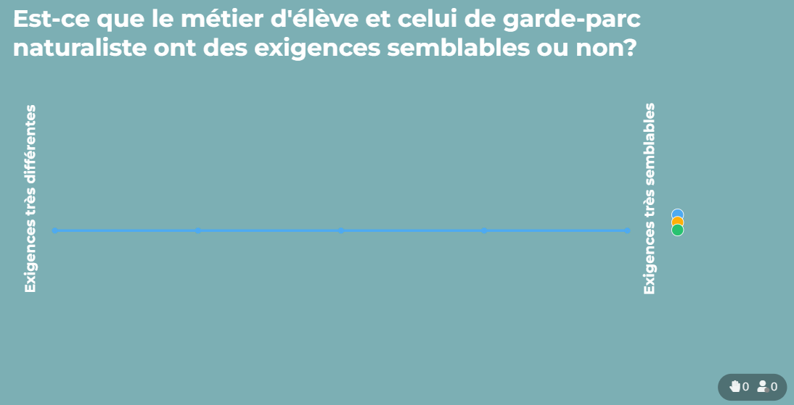
Notes:
À la lumière des informations transmises dans la vidéo, demander aux élèves s’ils trouvent que le métier d’élève et celui de garde-parc naturaliste ont des exigences semblables ou non.

Slide 17
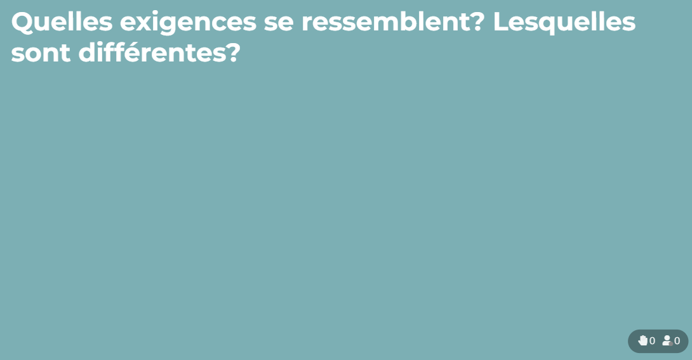
Notes:
Demander aux élèves d’expliquer quelles exigences se ressemblent et/ou lesquelles sont différentes en une ou deux phrases.

Slide 18
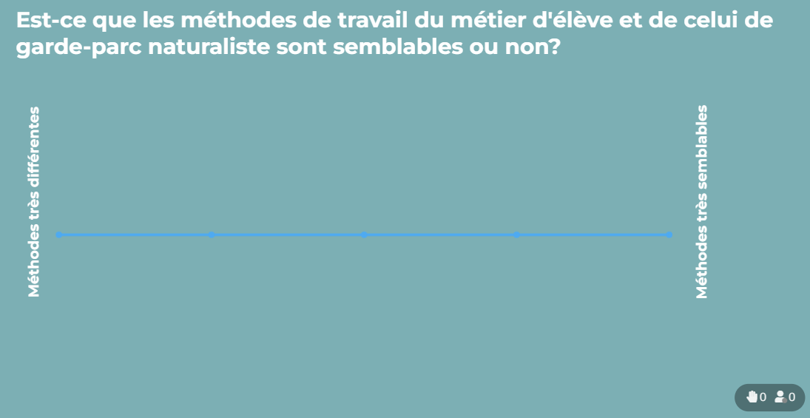
Notes:
À la lumière des informations transmises dans la vidéo, demander aux élèves s’ils trouvent que les méthodes de travail du métier d’élève et de celui de garde-parc sont semblables ou non.

Slide 19
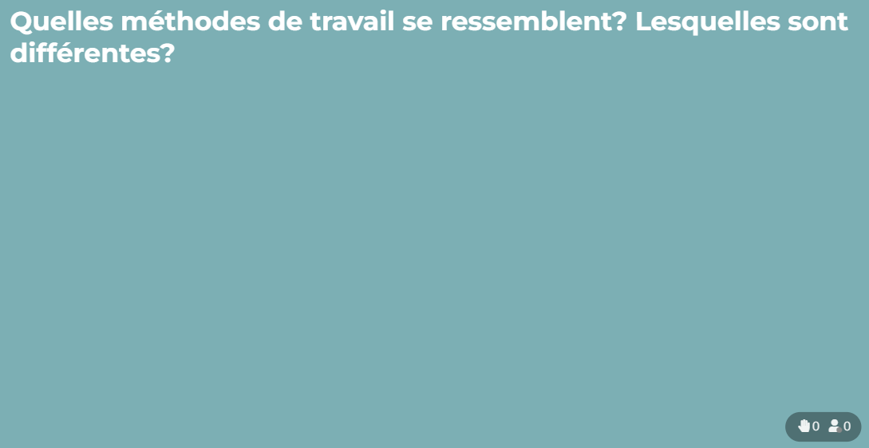
Notes:
Demander aux élèves quelles méthodes de travail sont semblables et lesquelles sont différentes en une ou deux phrases.

Slide 20
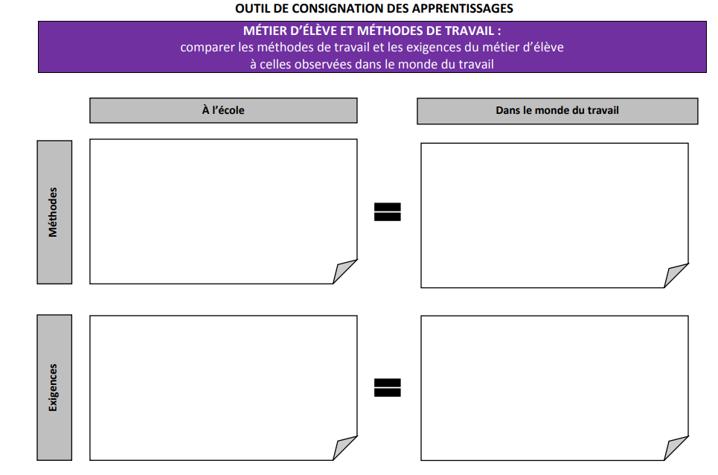
Pour conclure
Comparaison des méthodes de travail et des exigences du métier d’élève et de celui de garde-parc naturaliste
Questions d’intégration
Notes:
Annoncer les étapes de l’activité de réinvestissement:
Retour sur l’activité d’aujourd’hui en consignant dans votre cahier les similitudes entre les méthodes de travail et les exigences du métier d’élève et de celui de garde-parc naturaliste
Répondre à des questions d’intégration afin de s'assurer de l'apprentissage (de l'atteinte du résultat attendu).

Slide 21
Être élève, un métier!
Activité de réinvestissement
Notes:
Ces activités sont nécessaires afin de faire vivre l'apprentissage COSP dans son entièreté aux élèves.

Slide 22
Métier d'élève et méthodes de travail Comparer les méthodes de travail et les exigences du métier d’élève à celles observées dans le monde du travail
Se représenter le monde du travail à partir de son métier d’élève;
Établir des liens entre le monde scolaire et le monde du travail relativement aux exigences et aux méthodes de travail;
Réaliser que les méthodes de travail font partie des exigences du métier d’élève.
Notes:
Rappeler les tâches qui seront réalisées pour atteindre le résultat attendu :
Activité préparatoire : explication des notions d’apprentissage et de la stratégie
Rencontre virtuelle: dresser une liste des méthodes de travail et des exigences du métier d’élève et du métier de garde-parc naturaliste
Aujourd’hui: comparaison + questions d’intégration

Slide 23
C’est le moment de comparer!
Notes:
Dans le cahier de l’élève, les élèves remplissent l’outil de consignation.
Ils doivent faire des parallèles entre les méthodes de travail et les exigences du métier d’élève et ceux du métier de garde-parc naturaliste en s’attardant sur les similitudes.

Slide 24
Bilan
Qu’est-ce que vous savez maintenant que vous ne saviez pas avant de faire des apprentissages liés à ce COSP?
Comment ces apprentissages ont été utiles pour te familiariser avec le métier d'élève et les méthodes de travail ?
Comment pourriez-vous utiliser la stratégie d’apprentissage Comparer dans d’autres situations?
Notes:
Demander aux élèves de répondre individuellement aux 3 questions dans leur cahier de l’élève.
Animer une discussion à partir de leurs réponses.

Slide 25


En novembre…
Le contenu Influence sociale sera abordé en réseau.
Ce sera l’occasion de sélectionner des exemples où vos attitudes, vos comportements ou vos valeurs sont influencés par les autres, puis des exemples où vous avez de l’influence sur les autres.
Notes:
Annoncer, si vous avez prévu y participer, le prochain COSP qui sera vécu en réseau, en novembre.

